Slide 1
网络安全技术
中国海洋大学 信息科学与工程学部
张晓帅 副教授

Slide 2
第二章
密码学--椭圆曲线与IBC

Slide 3


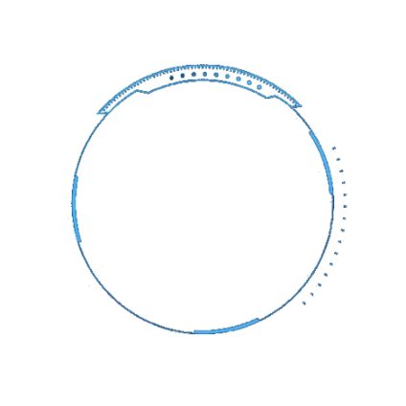
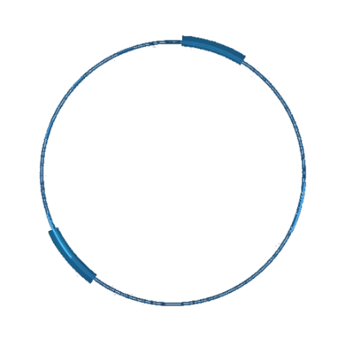
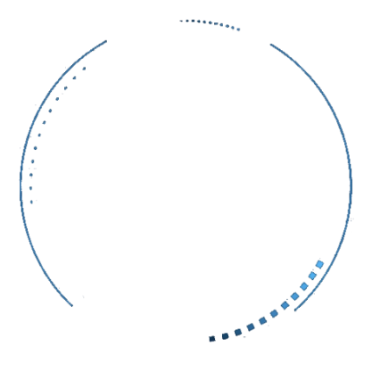
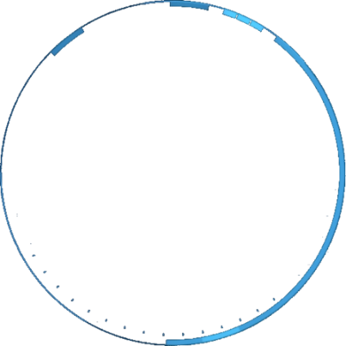
椭圆曲线的概念
有限域上的椭圆曲线
椭圆曲线密码体制
目 录
双线性映射技术及应用
基于身份的密码学概述
基于身份的密码体制

Slide 4
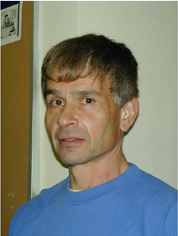
椭圆曲线概述
1985年，N.Koblitz(华盛顿大学) 和 V.Miller(IBM)分别独立提出了椭圆曲线密码体制(ECC)的思想
Neal Koblitz

Slide 5
ECC的优势
椭圆曲线概述
同等安全强度下，ECC要求的密钥长度较短，故而具有以下优势
  存储量要求低
  带宽要求低
  计算速度快
  实现高度安全性

Slide 6
椭圆曲线概述
ECC是公钥密码的主流,是设计大多数计算能力和存储空间有限、带宽受限又要求高速实现的安全产品的首选。
  智能卡
  无线网络
  手持设备
  ……

Slide 7
椭圆曲线的概念
一般来讲，椭圆曲线的曲线方程是以下形式的三次方程：
其中，a₁,a₂,a₃,a₄,a₅,a₆∈R
满足该方程的(x,y)称为椭圆曲线E上的点，通常用大写字母P、Q或R表示。

Slide 8
椭圆曲线的概念
非奇异椭圆曲线
设a,b∈R，且 , 方程
的所有解(x,y)，连同一个无穷远点O组成集合E称为非奇异椭圆曲线。
条件 是保证方程有三个不同解(实数或复数)的充要条件
如果 ，则对应的椭圆曲线称为奇异椭圆曲线

Slide 9
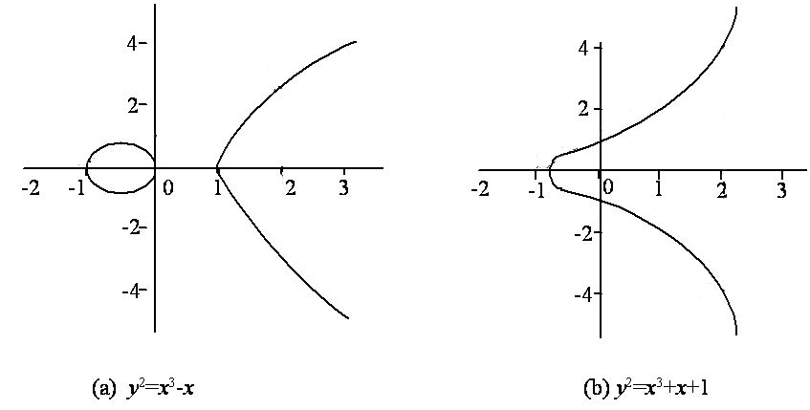
非奇异椭圆曲线的两个例子
椭圆曲线的概念

Slide 10
椭圆曲线的概念
若E是非奇异椭圆曲线，可在该集合上定义一个二元运算，通常用加法表示，使之成为交换群(E,+)。
加法交换群(E,+)的特性
  单位元：无穷远点O
    对于任意P∈E，有P+O=O+P=P
  逆元：设P=(x,y)∈E，则P的逆元定义为-P=(x,-y)
    于是，P+(-P)=(x,y)+(x,-y)=O
  对任意P,Q∈E，设P=(x₁,y₁),Q=(x₂,y₂)，计算P+Q时考虑以下三种情况：

Slide 11
椭圆曲线的概念
x₁≠x₂ 时
  画一条通过P、Q的直线与椭圆曲线交于R，R的逆元便是P+Q的结果
R
Q
P
P+Q

Slide 12
x1=x2 且 y1=-y2 时，P与Q互为逆元
此时，P+Q=O
椭圆曲线的概念
P
Q

Slide 13
椭圆曲线的概念
x₁=x₂ 且 y₁=y₂ 时，则P=Q (点P与自己相加)
  画一条通过P的切线，与椭圆曲线交于R，R的逆元便是P+P的结果
P
P+P
R

Slide 14
椭圆曲线的概念
令P为椭圆曲线E上一点。对正整数n，若点P自加n次，即P+P+…+P，可简写成nP。

Slide 15
有限域上的椭圆曲线
密码学中使用的是有限域上的椭圆曲线，是由方程
E: y²≡x³+ax+b (mod p)
定义的曲线(包括无穷远点O)。
其中 a,b∈F_{p}，且满足4a³+27b² ≠0 (mod p)
  E上点的坐标 x 和 y 都是F_{p}中的元素，即属于{0,1,…,p-1}。
  注意：前面介绍的椭圆曲线方程的系数是实数(连续的)，而有限域上的椭圆曲线方程的系数属于F_{p}(离散的，整数)

Slide 16
有限域上的椭圆曲线
有限域F_{p}上的椭圆曲线，通常记为E(F_{p})，简记为E。
E(F_{p})在加法定义下形成交换群，简记为(E,+)
  单位元：无穷远点O
  加法运算与实数上的曲线加法相同，只是所有的坐标运算都是模p的。

Slide 17
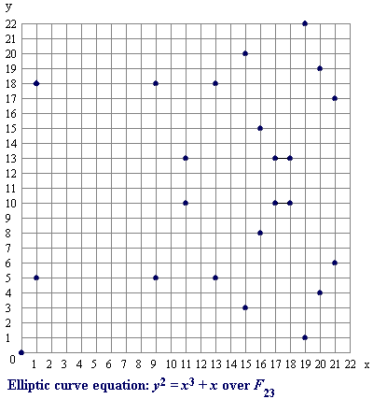
举例
有限域上的椭圆曲线
y² = x³ + x mod 23

Slide 18
如何将明文转换成曲线上的点
有限域上的椭圆曲线
设明文为m, k是一个足够大的整数，使得将明文转换为椭圆曲线上的点时，错误概率是2^{-k}。
  如取k=30，对明文m，如下计算一系列x:
  x = {mk+j,j=0,1,2,…}
  = {30m,30m+1,30m+2,…}
直到x³+ax+b (mod p)有平方根，则得到点
反过来，若要从椭圆曲线上的点(x,y)得到明文m,只需求出

Slide 19
椭圆曲线密码体制
椭圆曲线密码体制(ECC)建立在椭圆曲线上的困难问题之上
基于离散对数、Diffie-Hellman问题的密码方案均可用椭圆曲线实现
  椭圆曲线版Diffie-Hellman密钥交换方案
  椭圆曲线版ElGamal密码体制
  ……

Slide 20
椭圆曲线上的困难问题
椭圆曲线密码体制
设P∈E(F_{p}), P的阶是一个非常大的素数(P的阶是满足nP=O的最小正整数n)，则有如下两个困难问题：
椭圆曲线上的离散对数问题(DL)
  令Q=kP，则给定P、Q，求k是计算上困难的
椭圆曲线上的计算Diffie-Hellman问题(CDH)
  给定aP、bP，求abP是计算上困难的

Slide 21


椭圆曲线版Diffie-Hellman密钥交换方案
椭圆曲线密码体制
系统建立
  选择椭圆曲线E(F_{p})，及其上一点P，设P的阶是一个非常大的素数
  E(F_{p})和P是公开的系统参数
密钥交换如下图：
仍要注意中间人攻击的问题
Y_{A} =x_{A}P
Y_{B} = x_{B}P
Y_{A}
Y_{B}
x_{A}Y_{B} = K x_{B}Y_{A} = K
(x_{A}x_{B}P = K) (x_{B}x_{A}P = K)

Slide 22
椭圆曲线版的ElGamal加密方案
椭圆曲线密码体制
系统建立：
  生成椭圆曲线E(F_{p}), 随机选择点P，其阶q是一个大素数
  随机选择整数x(0＜x≤q-1)
  计算 Q = xP
  (E(F_{p}),P,Q)是公钥
  x是私钥
攻击者知道Q和P，但无法知道x
——椭圆曲线上的离散对数问题

Slide 23
椭圆曲线密码体制
解密过程的正确性：
R₂ - xR₁ = rQ + M – xrP
= rxP + M – xrP
= M
加密:
  设明文为m，将m编码为E(F_{p})上的点M
  随机选择整数r (0＜r≤q-1)
  计算R₁=rP,R₂=rQ+M
  密文为(R₁,R₂)
解密：
  计算明文 M = R₂-xR₁
攻击者知道R₁=rP和公钥Q=xP，但无法知道rQ=rxP
——椭圆曲线上的计算Diffie-Hellman问题
攻击者知道P和rP，但无法知道r
——椭圆曲线上的离散对数问题
从而保护r不被攻击者知道

Slide 24
ECC的优点
椭圆曲线密码体制
安全性高
  比基于传统离散对数问题的公钥体制更安全
灵活性好
  F_{p}上的椭圆曲线可通过改变参数得到不同的曲线
密钥长度更短
  使用更短的密钥长度提供相同的安全强度
椭圆曲线密码 | 112 bit | 161 bit | 224 bit
RSA | 512 bit | 1024 bit | 2048 bit
密钥长度比 | 5:1 | 6:1 | 9:1

Slide 25
ECC标准化
椭圆曲线密码体制
国外已有用ECC进行加解密的产品出现在市场上。
  美国NeXT Computer公司开发出快速椭圆曲线加密(FEE)算法，私钥为容易记忆的字符串
  加拿大Certicom公司开发出实用的ECC集成电路
  3COM/Palm Computing、Motorala、日本Mitsushita及NTT实验室、法国Thompson、德国Siemens、加拿大Waterloo大学等也都实现这一体制(包括软件和硬件实现)
目前，ECC标准化正在进行中。虽然还没有统一的标准方案，但已有一些较为成熟的标准出现
  IEEE（P1363）
  ANSI X9F1工作组（X9.42，X9.62和X9.63）
  ISO/IEC
  ……

Slide 26
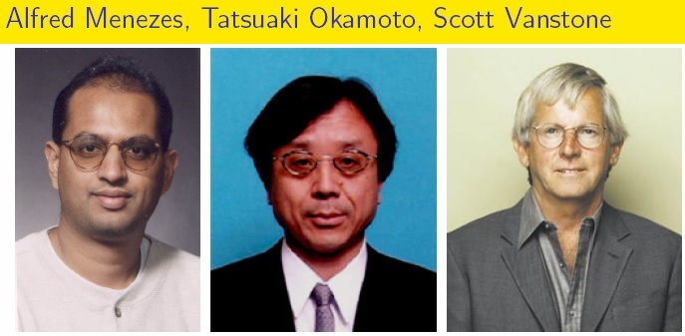
双线性映射技术及应用
Menezes,Okamoto,Vanstone发表一篇论文，公布有限域上一种特殊的椭圆曲线——超奇异椭圆曲线。
  存在被称为双线性映射(pairing)的有效算法，将该类曲线上的两个点映射到基域上的一个元素。

Slide 27
双线性映射技术描述
双线性映射技术及应用
设p是大素数，加法群G₁和乘法群G₂都是p阶群。双线性映射e:G₁×G₁→G₂满足以下条件：
  双线性：对任意P,Q,R∈G₁,和a,b∈Z*_{p}有
  e(P,Q+R)=e(P,Q)e(P,R)
  e(P+Q,R)=e(P,R)e(Q,R)
  e(aP,bQ)=e(P,Q)^{ab}
  非退化性：存在P,Q∈G₁,有e(P,Q)≠1
  可计算性：对于所有P,Q∈G₁,e(P,Q)可有效计算
通常，取G₁为有限域上超奇异椭圆曲线，G₂为G₁的基域(椭圆曲线所基于的有限域)

Slide 28
MOV规约
双线性映射技术及应用
MOV规约(又称MOV攻击)是指将G₁上的离散对数问题转化为G₂上的离散对数问题，方法如下：
  给定P,xP∈G₁,求x是G₁上的离散对数问题
  计算e(P,xP)=e(P,P)^{x}
  因为e(P,P)∈G₂,所以给定e(P,P),e(P,P)^{x}∈G₂,求x变成G₂上的离散对数问题
如果G₂上的离散对数问题容易求解，那么G₁上的离散对数问题也容易求解
Menezes,Okamoto,Vanstone发现如果密码体制使用超奇异椭圆曲线，那么容易遭到这种攻击，故而被命名为MOV规约。

Slide 29
双线性映射技术及应用
另外，在这类曲线上，判定Diffie-Hellman问题(DDH)变得不再困难。
  椭圆曲线上的DDH问题
    对于a,b,c∈Z*_{p},给定P,aP,bP,cP∈G₁。判断是否有
    ab ≡ c (mod p)
在超奇异椭圆曲线上解决DDH问题，方法如下：
  只要判断是否有e(aP,bP)=e(P,cP)即可
  因为如果ab ≡ c (mod p)，必有
  e(aP,bP)=e(P,P)^{ab}=e(P,P)^{c}=e(P,cP)

Slide 30
双线性映射技术及应用
尽管超奇异椭圆曲线一直被认为是“弱曲线”，但是事实上，它在密码学上有重大应用
  因为尽管DDH问题在超奇异椭圆曲线上是容易的，但仍有一些问题是计算上困难的。
  它们的存在使得在超奇异椭圆曲线上构造密码体制成为可能。
  而利用强有力的MOV规约提供的运算特性，使得可以利用双线性映射技术实现原来难以满足的安全需求。
因此，基于超奇异椭圆曲线和双线性映射技术的密码体制变得炙手可热，成为当今密码学研究的热点。

Slide 31
超奇异椭圆曲线上仍困难的问题
双线性映射技术及应用
离散对数问题(DL)
计算Diffie-Hellman问题(CDH)
双线性Diffie-Hellman问题(BDH)
  设a,b,c∈Z*_{p},给定P,aP,bP,cP∈G₁，求e(P,P)^{abc}是计算上不可行的

Slide 32
双线性映射技术的优缺点
双线性映射技术及应用
优点
MOV规约提供了丰富的运算性质，可以满足以前难以满足的安全需求
缺点
目前广泛应用的算法(Weil pairing, Tate pairing)计算速度相对较慢

Slide 33
双线性映射技术应用举例
双线性映射技术及应用
三方Diffie-Hellman密钥交换方案
系统建立
  随机选择大素数p，生成p阶加法群G₁和乘法群G₂
  随机选择阶足够大的元素P∈G₁
  e:G₁×G₁→G₂是双线性映射

Slide 34



双线性映射技术及应用
密钥交换
  Alice,Bob和Carol分别选择随机数a,b,c∈Z*_{p}
  分别发送aP,bP,cP给另外两个人
随机选择c∈Z*_{p}
Carol
cP
Alice
Bob
aP
Internet
bP
随机选择a∈Z*_{p}
随机选择b∈Z*_{p}

Slide 35
双线性映射技术及应用
a: Alice自己的选择
计算共享密钥
  Alice 计算 K = e(bP,cP)ª = e(P,P)^{abc}
  Bob 计算 K = e(aP,cP)^{b} = e(P,P)^{abc}
  Carol计算 K = e(aP,bP)^{c} = e(P,P)^{abc}
于是，三人获得相同的密钥K
bP: 来自Bob
cP: 来自Carol

Slide 36
双线性映射技术及应用
安全性分析
  让我们来看一下，攻击者能获得哪些信息
    攻击者可以获得系统参数P，窃听到aP,bP,cP，但无法计算出e(P,P)^{abc}
  原理
    BDH问题是计算上困难的
当然，为防止中间人攻击，需要加入认证功能，以保证接收到数据的来源的可靠性。

Slide 37
支持双线性映射的软件包
双线性映射技术及应用
PBC-library
  开发者：Ben Lynn
  下载地址：http://crypto.stanford.edu/pbc/
  注：需要另一个软件包GMP的支持

Slide 38
基于身份的密码学(IBC)
传统公钥密码体制存在的问题：
公钥杂乱无章，随机的，不可识别
  需要将所有者的身份和公钥绑定
    公钥证书，PKI
    但PKI的运行和维护代价很大
是否有另一种解决该问题的方法？
  基于身份的密码学(Identity-Based Cryptography)

Slide 39
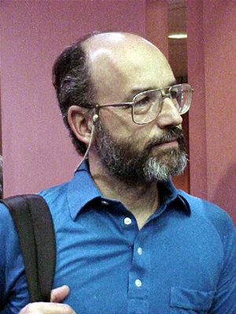
基于身份的密码学概述
IBC的提出
Adi Shamir
1984年
相关文献：
Identity-Based Cryptosystems and Signature Scheme

Slide 40
基于身份的密码学概述
传统公钥密码中公钥的产生
  先选择私钥，再计算公钥，公钥必然显得“一片混乱”
IBC产生公钥的原理
  先选择公钥，再计算私钥
  公钥可选择email地址、身份证号等，称之为用户的身份，记为ID
  (注意：公钥就是ID，或从ID直接推导而来)
  私钥看起来杂乱无章，没关系，反而有利

Slide 41

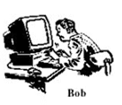

IBC下的秘密通信模型
基于身份的密码学概述
Bob@gmail.com
13%df#e@f5&g
公开信道
身份ID
身份ID
私钥SK
明文M
密文C
明文M
加密 E(·)
解密 D(·)
破译

Slide 42
基于身份的密码学概述
ID必须是每个用户唯一确定的信息，比如身份证号、电子邮箱等。
需要注意的是
  ID并没有任何特殊的数学意义，它所具有的是特殊的社会意义。
  因为，数学上可以用任何串做公钥，于是我们选择了具有特殊社会意义的串作为ID。

Slide 43
基于身份的密码学概述
在IBC中，用户不能自行计算私钥。why？
  为防止攻击者从ID推导出私钥sk，sk的产生必须在密钥的作用下进行，即
  sk=F(ID,mk),其中mk便是密钥
  但如果加密者没有mk的信息，用ID加密后的明文无法用sk解密
m
E(·)
D(·)
??????
ID
sk=F(ID,mk)

Slide 44
基于身份的密码学概述
有同学可能会这样想：把mk保护一下，发布出去不就OK了吗？
比如发布g^{mk},利用离散对数原理保护mk
  回答：不行
  因为你发布的mk的信息，看上去也是随机的
  别人又如何把它和你的ID联系在一起呢？
    采用公钥证书？就必须使用PKI
    那样的话，IBC的优势就荡然无存了

Slide 45
基于身份的密码学概述
另有同学可能这样想：解密者使用sk和mk一起作为私钥便可以解密了，如下图：
m
E(·)
c
D(·)
m
ID
mk, sk=F(ID,mk)
这样是不安全的：
密文c和公钥ID都是公开的，因此在加密时没有引入任何秘密信息，所以任何人都可以做反变换，从而恢复出m

Slide 46
TA和CA的区别
基于身份的密码学概述
我们依然需要一个可信第三方，用以帮助用户产生私钥，称之为TA(Trusted Agency)。也即，用户的私钥是从TA那里获得的
  计算私钥所用的密钥mk，称为系统主密钥，只有TA知道
  TA还必须把保护后的主密钥信息作为系统的公开参数发布，广而告之
注意
  IBC中的TA，与PKI中的CA的职能不同
  相比之下，TA的任务简单很多

Slide 47


基于身份的密码学概述
CA
TA
CA的任务
  绑定ID和公钥
  (ID不是公钥)
TA的任务
  由ID计算出私钥
(公钥就是ID，或从ID直接推导而来)
公钥证书
ID
ID
计算
绑定
私钥
公钥

Slide 48
基于身份的密码学概述
当你用Alice的ID加密，Alice又能用私钥正确解密时，说明了什么问题？
  Alice的私钥确实是由TA颁发的
  (攻击者没有TA颁发的正确私钥是无法解密的)

Slide 49
基于身份的密码体制
相关术语
  IBS：基于身份的签名方案
  IBE：基于身份的加密方案

Slide 50
Boneh-Franklin的IBE
基于身份的密码体制
系统建立
  双线性映射e:G₁×G₁→G₂，G₁和G₂都是素数p阶群
  随机选择阶足够大的元素P∈G₁
  随机选择s∈Z_{p},计算P_{pub}=sP
  H₁、H₂都是密码学上安全的Hash函数
  s是系统主密钥，(G₁,G₂,P,P_{pub},H₁,H₂)是系统公开参数

Slide 51
基于身份的密码体制
用户私钥生成
  设用户Alice的身份为ID
  在对Alice进行物理身份验证和确认ID的唯一性后，TA如下计算：
  Q_{ID} = H₁(ID) (将ID映射为G₁中的元素)
  d = sQ_{ID}
  Alice的私钥是d

Slide 52
基于身份的密码体制
安全性：
攻击者不知道主密钥s,也不知道随机数r, 更不知道Q_{ID}与P的关系。
根据BDH问题，可知攻击者无法构造R，故而无法解密。
加密
  为发送秘密消息m给Alice，加密者如下计算：
  Q_{ID} = H₁(ID)
  随机选择r∈Z_{p}
  计算 R = e(Q_{ID},rP_{pub})
  计算密文 c = (rP,m⊕H₂(R))
解密
  假设收到密文(U,V)，Alice使用私钥d如下解密：
  m = V⊕H₂(e(d,U))
解密的正确性：
m = V⊕H₂(e(d,U))
= m⊕H₂(R)⊕H₂(e(sQ_{ID}, rP))
= m⊕H₂(R)⊕H₂(e(Q_{ID}, rsP))
= m⊕H₂(R)⊕H₂(e(Q_{ID}, rP_{pub}))
= m⊕H₂(R)⊕H₂(R)
= m

Slide 53







IBC的优缺点
基于身份的密码体制
优点
  避免使用复杂的PKI系统
缺点
  私钥泄露以后，相应的ID也就无法使用
  因此,密钥撤销问题是影响IBC发展的主要桎梏
私钥泄露了，怎么办？

Slide 54
本章需要掌握和了解的内容
基于身份的密码体制
掌握ECC的优势
掌握椭圆曲线加法群(E,+)的特性，及几何画法
掌握椭圆曲线版Diffie-Hellman密钥交换方案、ElGamal密码体制
掌握椭圆曲线上的困难问题、双线性映射技术的描述及特性
掌握IBC的概念、原理、优缺点、TA和CA的区别
掌握Boneh-Franklin的IBE

